Slide 1
LEIOMYOMA
Clinical Science
Case 7 - RPS
Ardhya Wahyuningtyas Putri
1810211-110

Slide 2
01
LEIOMYOMA

Slide 3
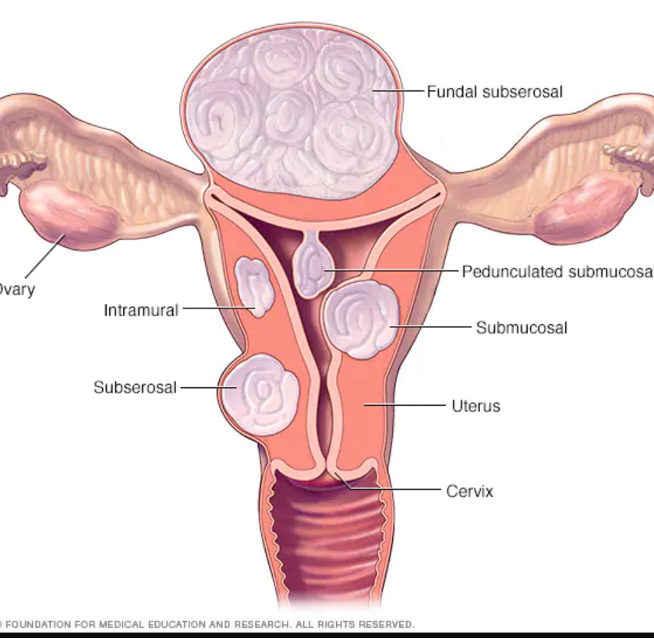
Leiomyoma
Mioma uteri (leiomyoma uteri) merupakan tumor otot polos rahim yang terbatas pada daerah tertentu dan disertai dengan jaringan fibrosa.
Mioma uteri merupakan tumor jinakyangstruktur utamanya adalah otot polos rahim

Slide 4
02
ETIOLOGI
LEIOMYOMA

Slide 5
Etiologi Leiomyoma
Idiopatik
01.
Jarang terjadi pada usia pubertas, sangat dipengaruhi oleh hormone reproduksi dan hanya bermanifestasi selama usia reproduktif
Perubahan Genetik
02.
Abrnomalitas gen karena mutasi genetik HMG1, HMG1-C, HMG1 (Y) HMGA2, COL4A5, COL4A6, dan MEDI2. Kelainan kromosom terjadi akibat gangguan translokasi kromosom 10, 12, dan 14, delesi kromosom 3 dan 7 serta aberasi kromosom 6.
Hormon
Estrogen dan progesteron, hormon perkembangan lapisan rahim selama setiap siklus menstruasi sebagai persiapan untuk kehamilan.
03.

Slide 6
03
EPIDEMIOLOGI
LEIOMYOMA

Slide 7
Epidemiologi Leiomyoma
3-9x terjadi lebih banyak pada ras kulit berwarna disbanding kulit putih dan paling jarang mengenai Wanita asia
70% usia 50 thn, 30-40% perimenopause, 20-25% usia reprodktif
Mortalitas umumnya diakibatkan karena perdarahan hebat akibat komplikasi pembedahan
Di Indonesia data statistic nasional mioma uteri belum tersedia

Slide 8
04
FAKTOR RESIKO
LEIOMYOMA

Slide 9
Faktor Resiko
Genetik & Ras
2,5x lebih tinggi pada ras afrika dengan kasus terbanyak mioma multiple dan gejala lebih berat serta lebih progresif
Menarche premature & menopause terlambat
  Menarche dini pada usia <10 tahun dan menopause terlambat akan meningkatkan risiko mioma uteri akibat sel Rahim terus terpapar estrogen

Slide 10
Faktor Resiko
Kontrasepsi Hormonal
  > factor resiko pada penggunaan kontrasepsi estrogen baik murni atau kombinasi
Stress
  Terjadi pelepasan kortisol dan perangsangan hypothalamo-pituitaryadrenal gland axis yang akan menyebabkan peningkatan estrogen dan progesteron

Slide 11
05
GEJALA KLINIS
LEIOMYOMA

Slide 12
GEJALA
KLNIS
Hanya terjadi pada 35-59% penderita. Keluhan sangat bergantung pada lokasi dan jenis mioma.
PUA → perdarahan menstruasi yang hebat tetapi siklus biasanya teratur
Rasa nyeri → dismenorea, nyeri abdomen, dan nyeri pinggang
Efek penekanan pada organ pelvis → sering berkemih, retensi urin, kesulitan BAB
Infertilitas → bila mioma mengisi rongga uterus sehingga menyebabkan oklusi tuba, menganggu kontarksi uterus, dan mengganggu proses implantasi

Slide 13
06
KLASIFIKASI
LEIOMYOMA

Slide 14
KLASIFIKASI
Mioma Submucoas
Mioma INtramural
Mioma Subserosa
Menempati lapisan paling bawah endometrium dan menonjol ke dalam kavum uteri. Mioma jenis ini dapat bertangkai panjang sehingga dapat keluar dari ostium serviks .
Mioma yang berkembang diantara miometrium
Mioma yang tumbuh di bawah lapisan serosa uterus dan dapat tumbuh ke arah luar uterus

Slide 15
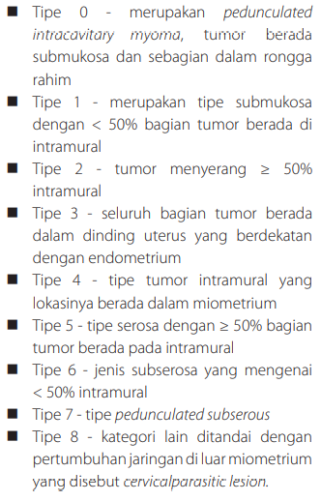
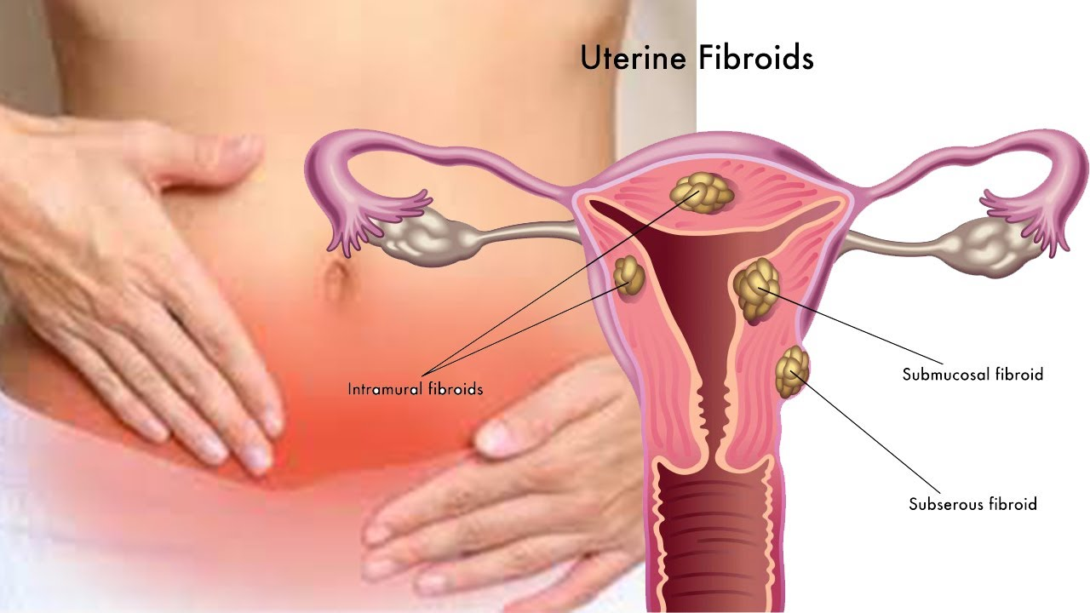
KLASIFIKASI

Slide 16
Klasifikasi Berdasarkan Histopatologi
Memilki gambaran mitosis tinggi (>10 mitosis per 10 HPF), tidak memiliki nukleus atipikal dan tidak terdapat nekrosis. Mioma jenis ini sering terjadi akibat pengaruh hormonal; paling sering ditemukan pada usia reproduktif.
Lebih dominan pada selulernya, tidak ada nukleus atipikal dan indeks mitosisnya rendah (≤ 4 per 10 high power field/HPF)
Ditandai dengan bizzare pleomorphic nuclei. Pada jenis tumor ini, aktivitas mitosisnya juga rendah; adanya karioreksis bisa disalahartikan sebagai mitosis atipikal
Cellular leiomyoma
Leiomyoma with bizarre nuclei
Mitotically active leiomyoma
Jenis yang paling jarang, merupakan tipe paling invasif yang sering mengenai kavum peritoneum dan histopatologis mirip gambaran tumor ganas
Ditandai dengan adanya perubahan hidrofilik pada gambaran sel tumor.
Dissecting (‘cotyledenoid’) leiomyoma
Diffuse leiomyomatosis

Slide 17
thanks!
Do you have any questions?
youremail@freepik.com
+91 620 421 838
yourcompany.com
Please keep this slide for attribution

